Slide 1
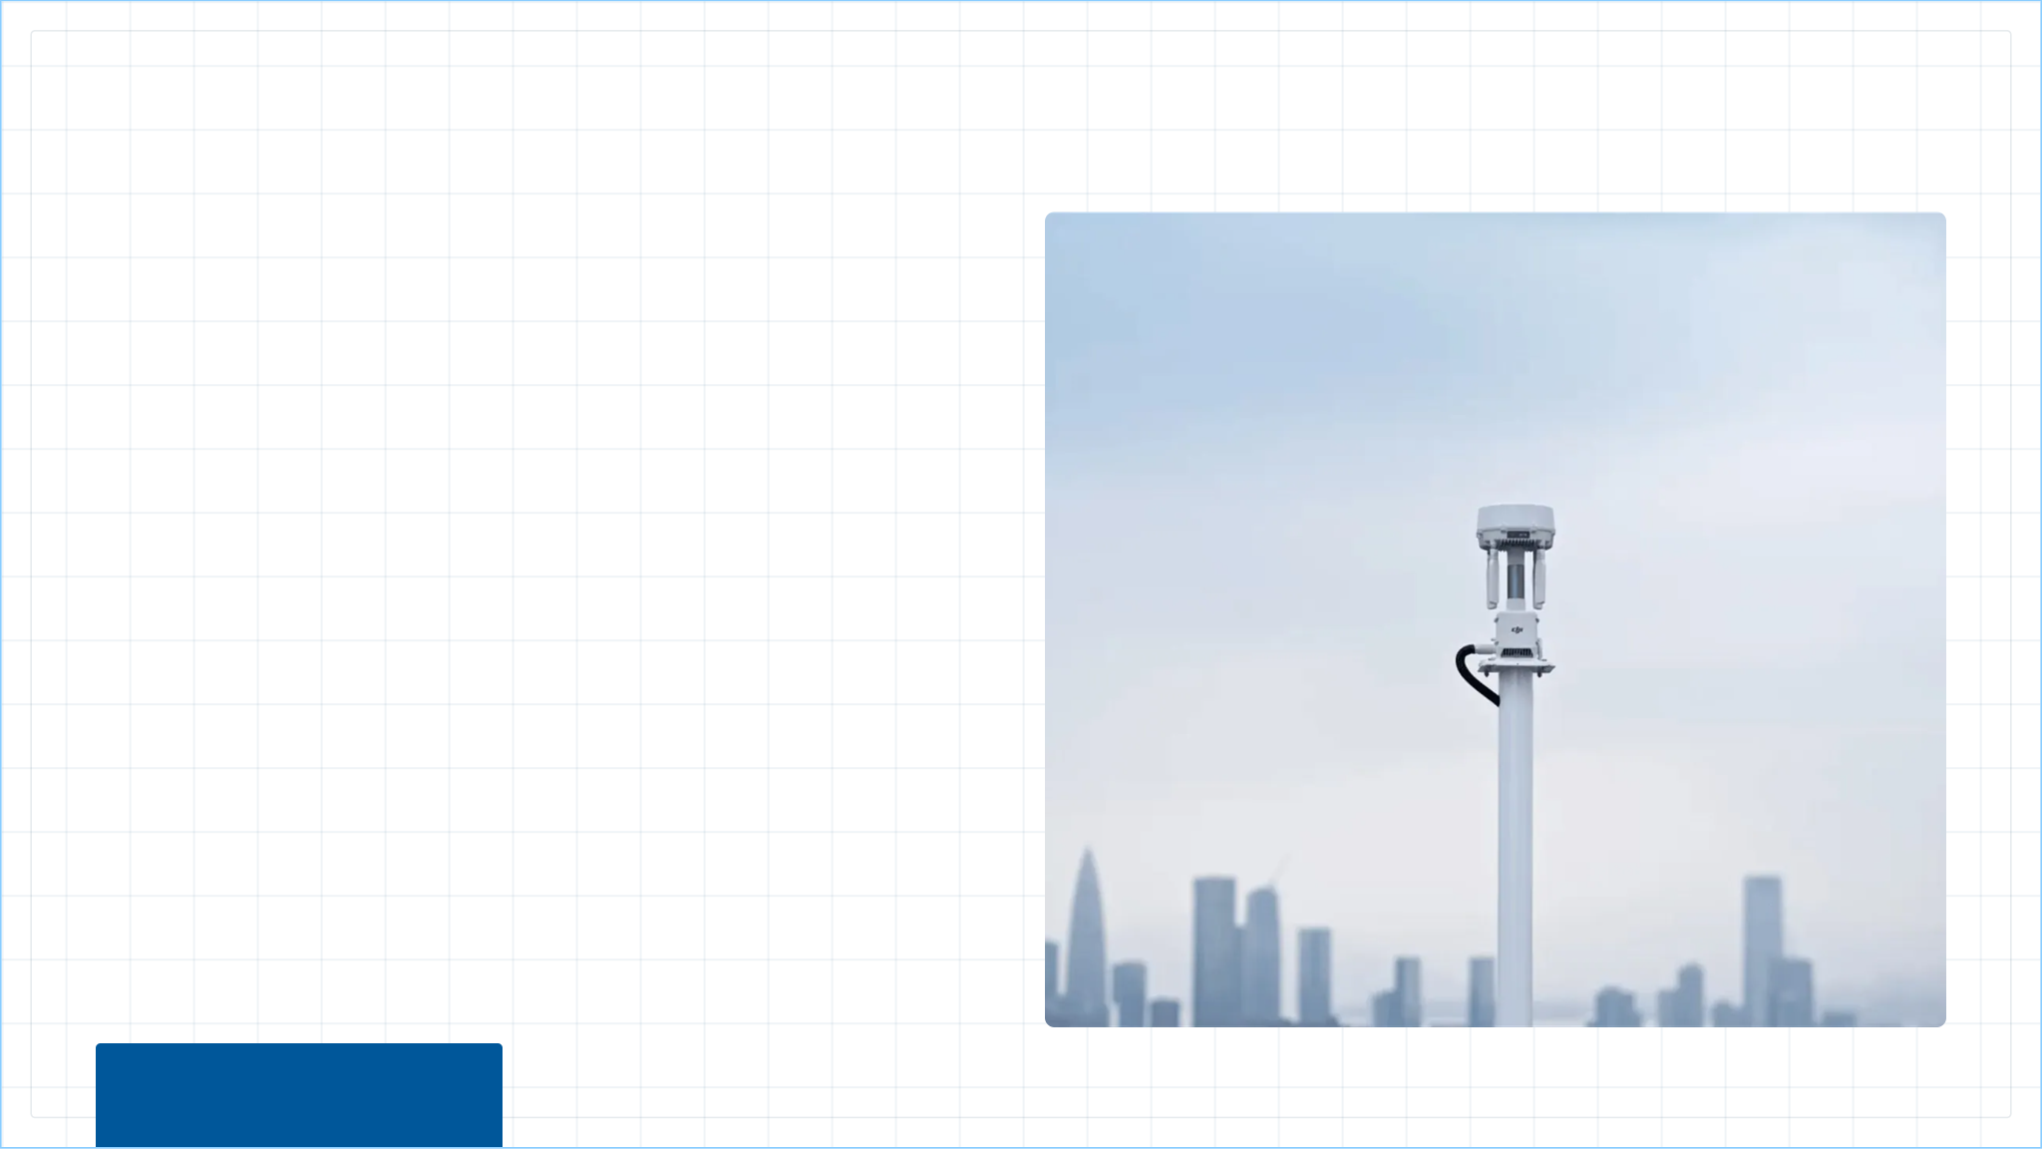
Интеллектуальная платформа Smart City мониторинга и управления
Дроны, AI-аналитика, цифровой двойник города и автоматизация городских процессов
Мы предлагаем единое решение для управления городом, которое объединяет автономные дроны, интеллектуальный анализ данных, 2D/3D цифровую модель городской инфраструктуры и системы мониторинга.
Платформа позволяет повысить безопасность, ускорить реагирование на инциденты и перевести городские процессы в цифровой формат.
ЕДИНОЕ РЕШЕНИЕ
ДЛЯ УМНОГО ГОРОДА
01

Slide 2
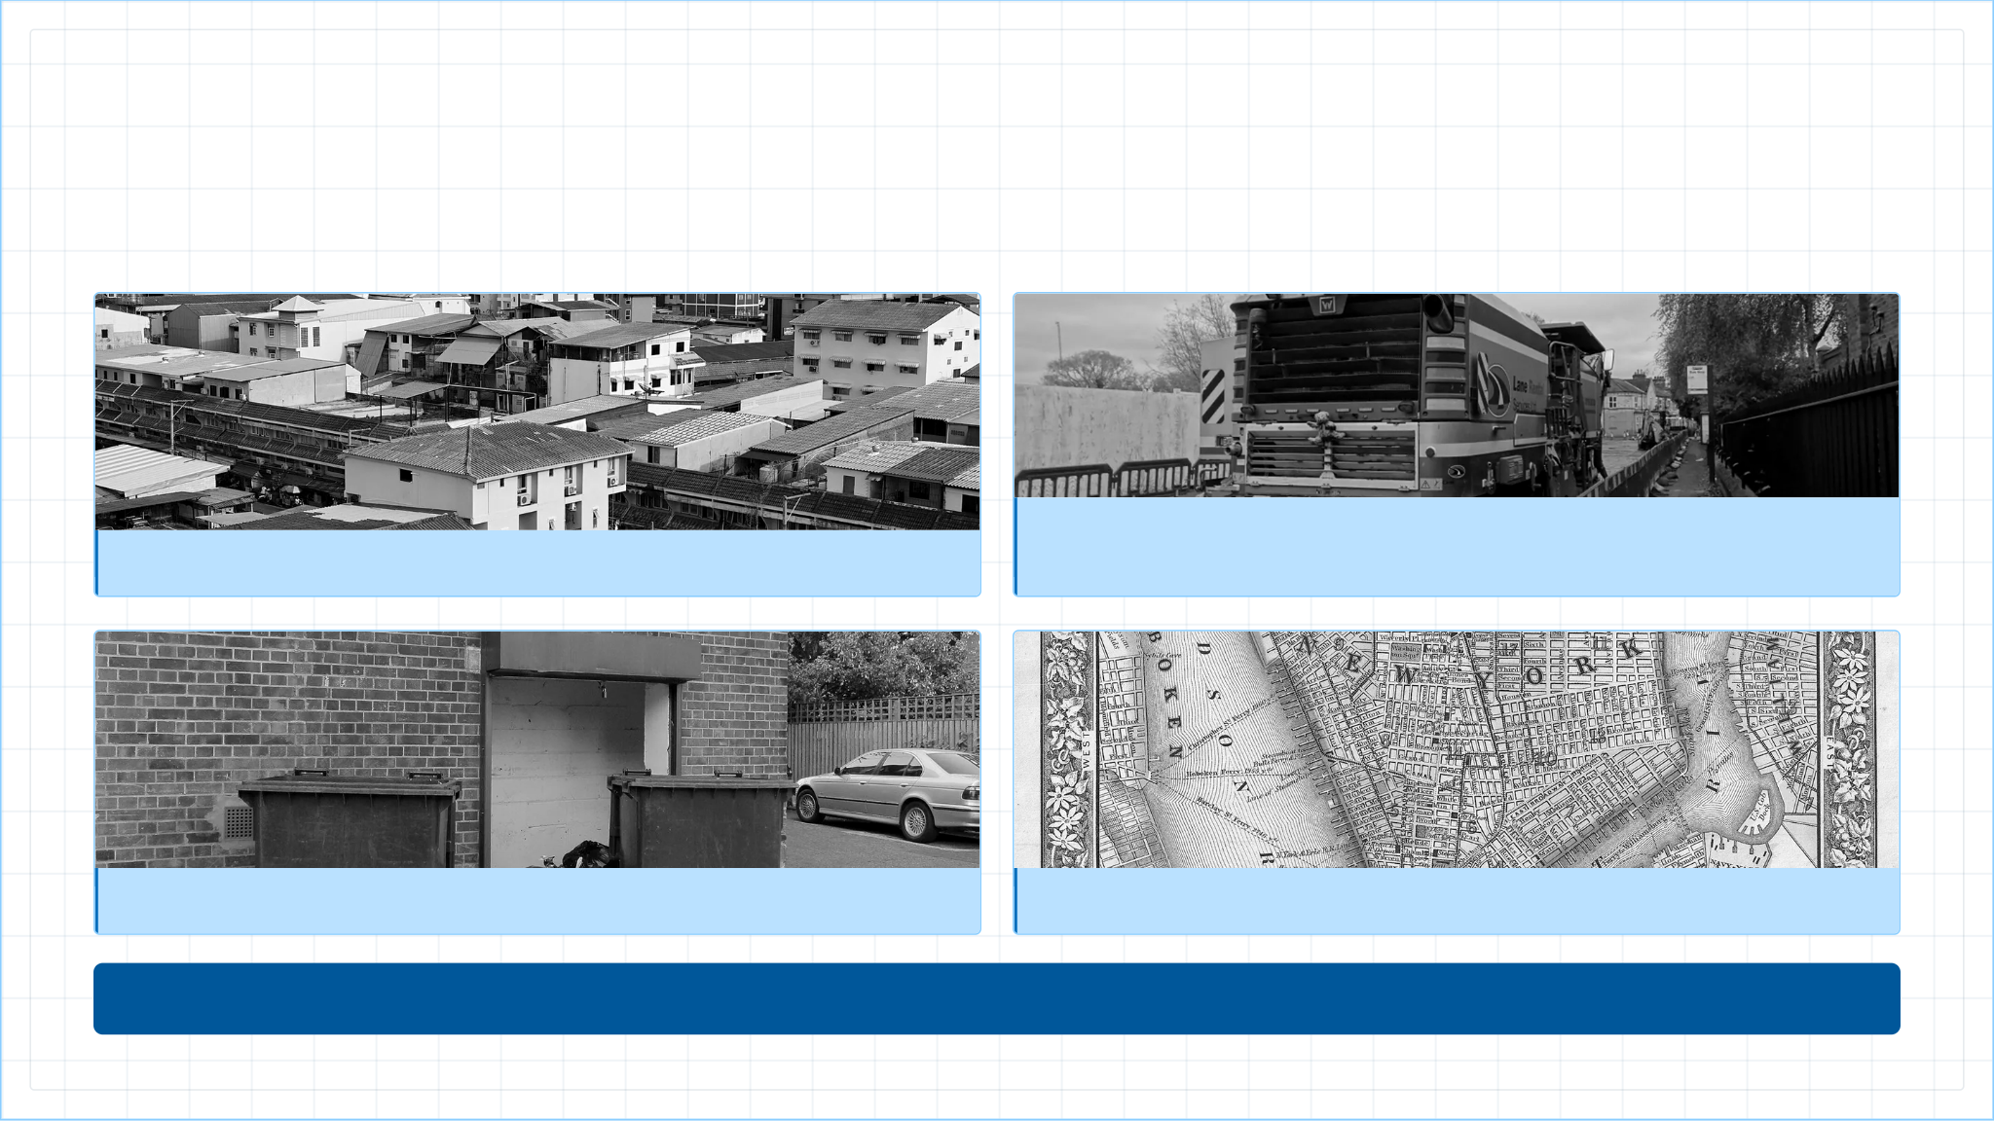
Основные проблемы городского управления
Современные города имеют сложную инфраструктуру, большое количество объектов и требуют постоянного мониторинга. Традиционные методы контроля не обеспечивают достаточную скорость и точность.
Низкая эффективность ручного контроля и риски для персонала
Большая территория и высокая плотность объектов
Слепые зоны камер и медленное реагирование на инциденты
Разрозненные данные и отсутствие единой аналитики
В итоге: низкая скорость реагирования и высокие операционные риски
02

Slide 3

Единая цифровая платформа Smart City
Решение объединяет все процессы мониторинга, анализа и управления городом в одной системе.
Автономные дроны
и станции
AI-распознавание
и цифровой двойник
Платформа
управления
›
›
сбор фото, видео, LiDAR
анализ данных
система задач и контроля
Всё в едином цифровом контуре
03

Slide 4

От мониторинга
до управления
01.
02.
03.
04.
05.
06.
07.
Планирование миссии
Автономный вылет дрона
Сбор данных
AI-анализ
Визуализация в системе
Формирование задач
Контроль выполнения
Система автоматически выявляет инциденты и запускает процессы реагирования
04

Slide 5
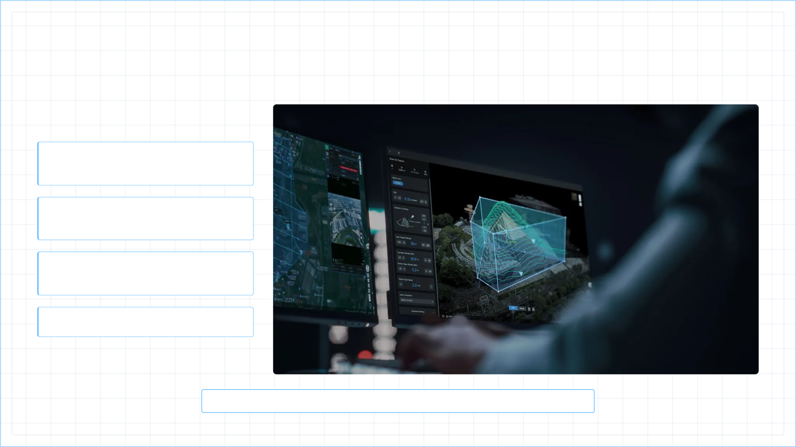
Цифровая база: Основа Smart City
Платформа формирует цифровой двойник города на основе данных с дронов и сенсоров.
3D-моделирование городской среды
Построение цифровых карт и интеграция геоданных
Хранение объектов инфраструктуры и IoT
Визуализация в реальном времени
Единая цифровая база для управления городом в реальном времени
05

Slide 6
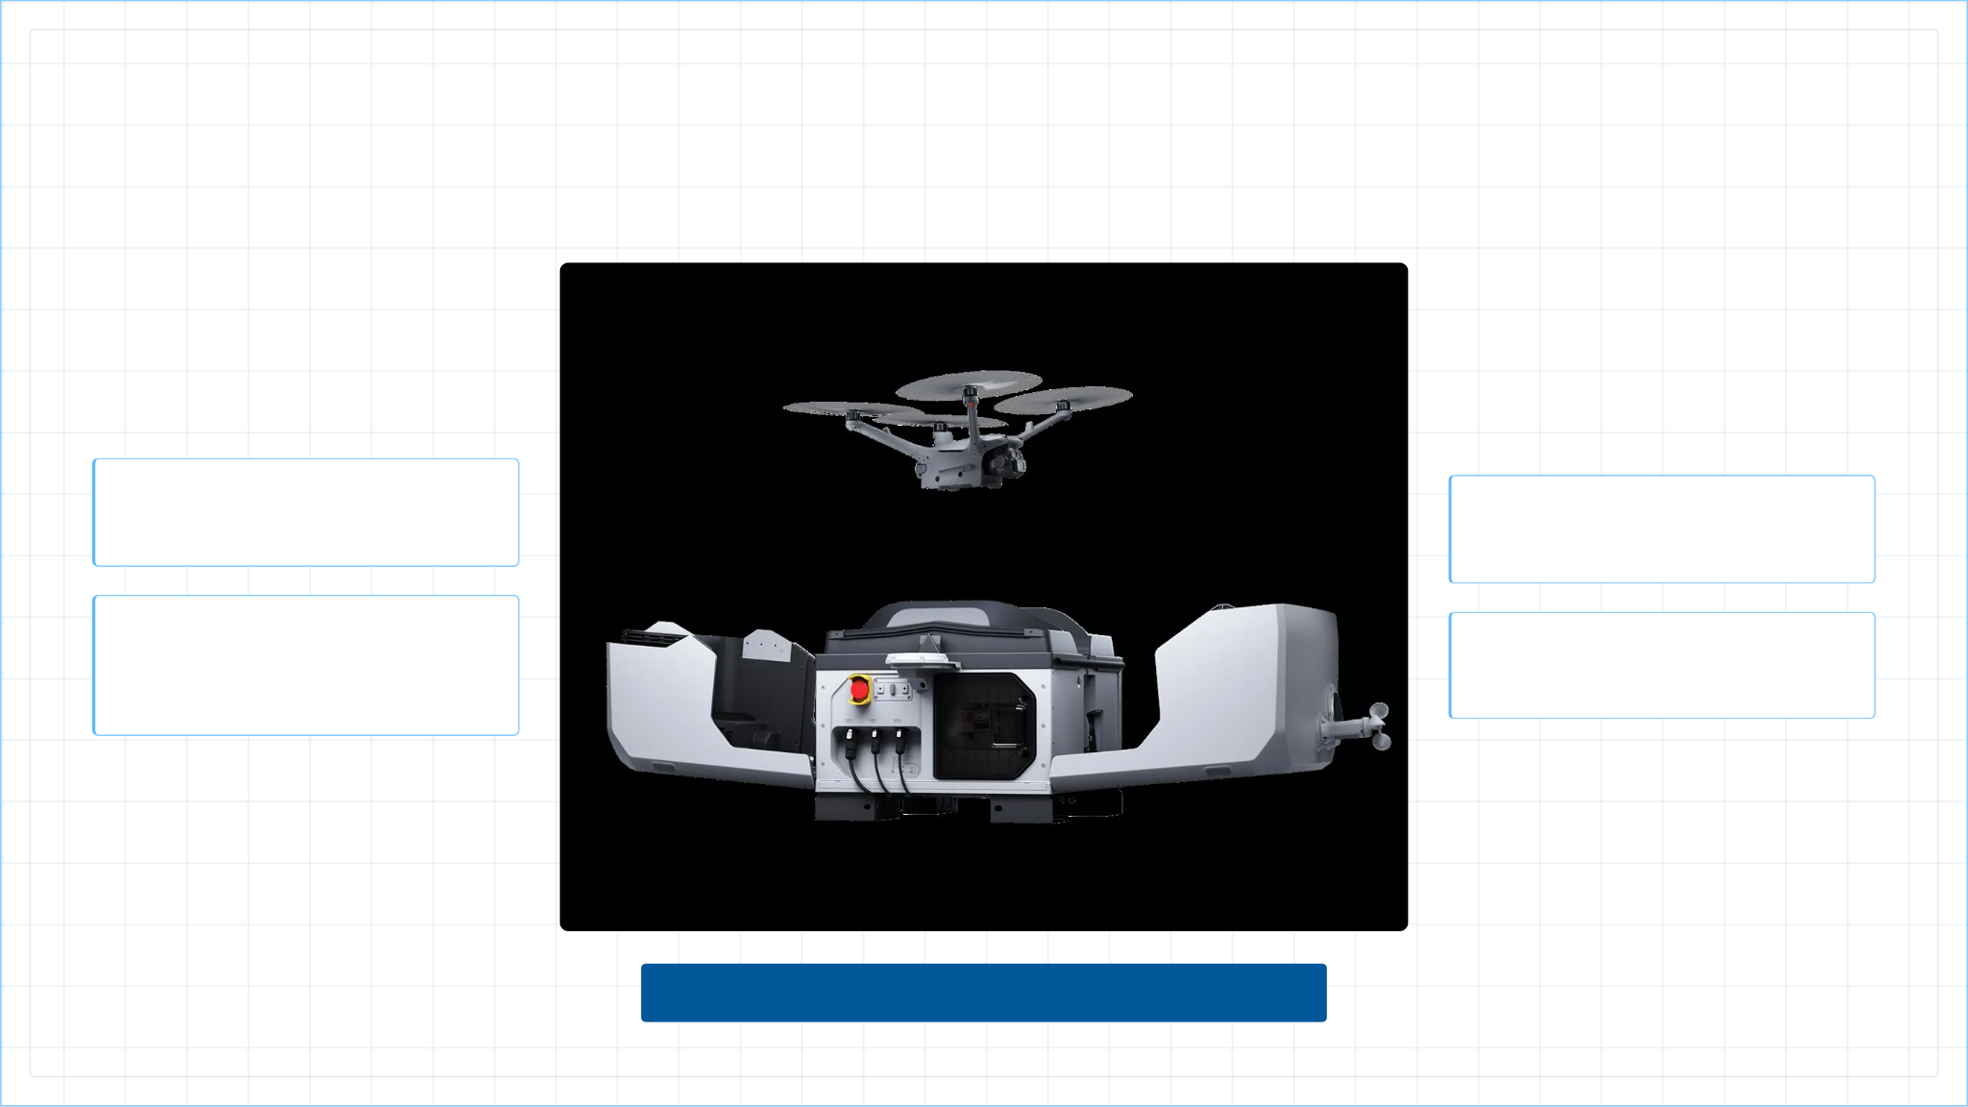
Городской мониторинг
без участия человека
Автоматический взлёт и посадка (дрон-станции)
Централизованное управление
Регулярные облёты по расписанию и повторяемые маршруты
Автоматический возврат на базу
Круглосуточная работа без участия оператора
06

Slide 7
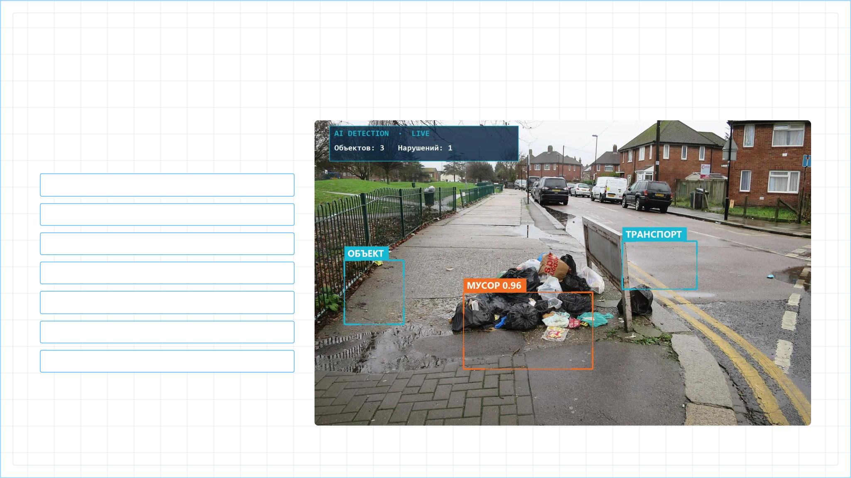
AI-контроль: Распознавание нарушений
Система выявляет широкий спектр событий в городской среде в автоматическом режиме.
[!] Незаконное строительство
[!] Мусор и загрязнения
[!] Транспортные нарушения
[!] Скопления людей и инциденты
[!] Повреждение инфраструктуры
[!] Пожары и ЧС
[!] Экологические нарушения
07

Slide 8
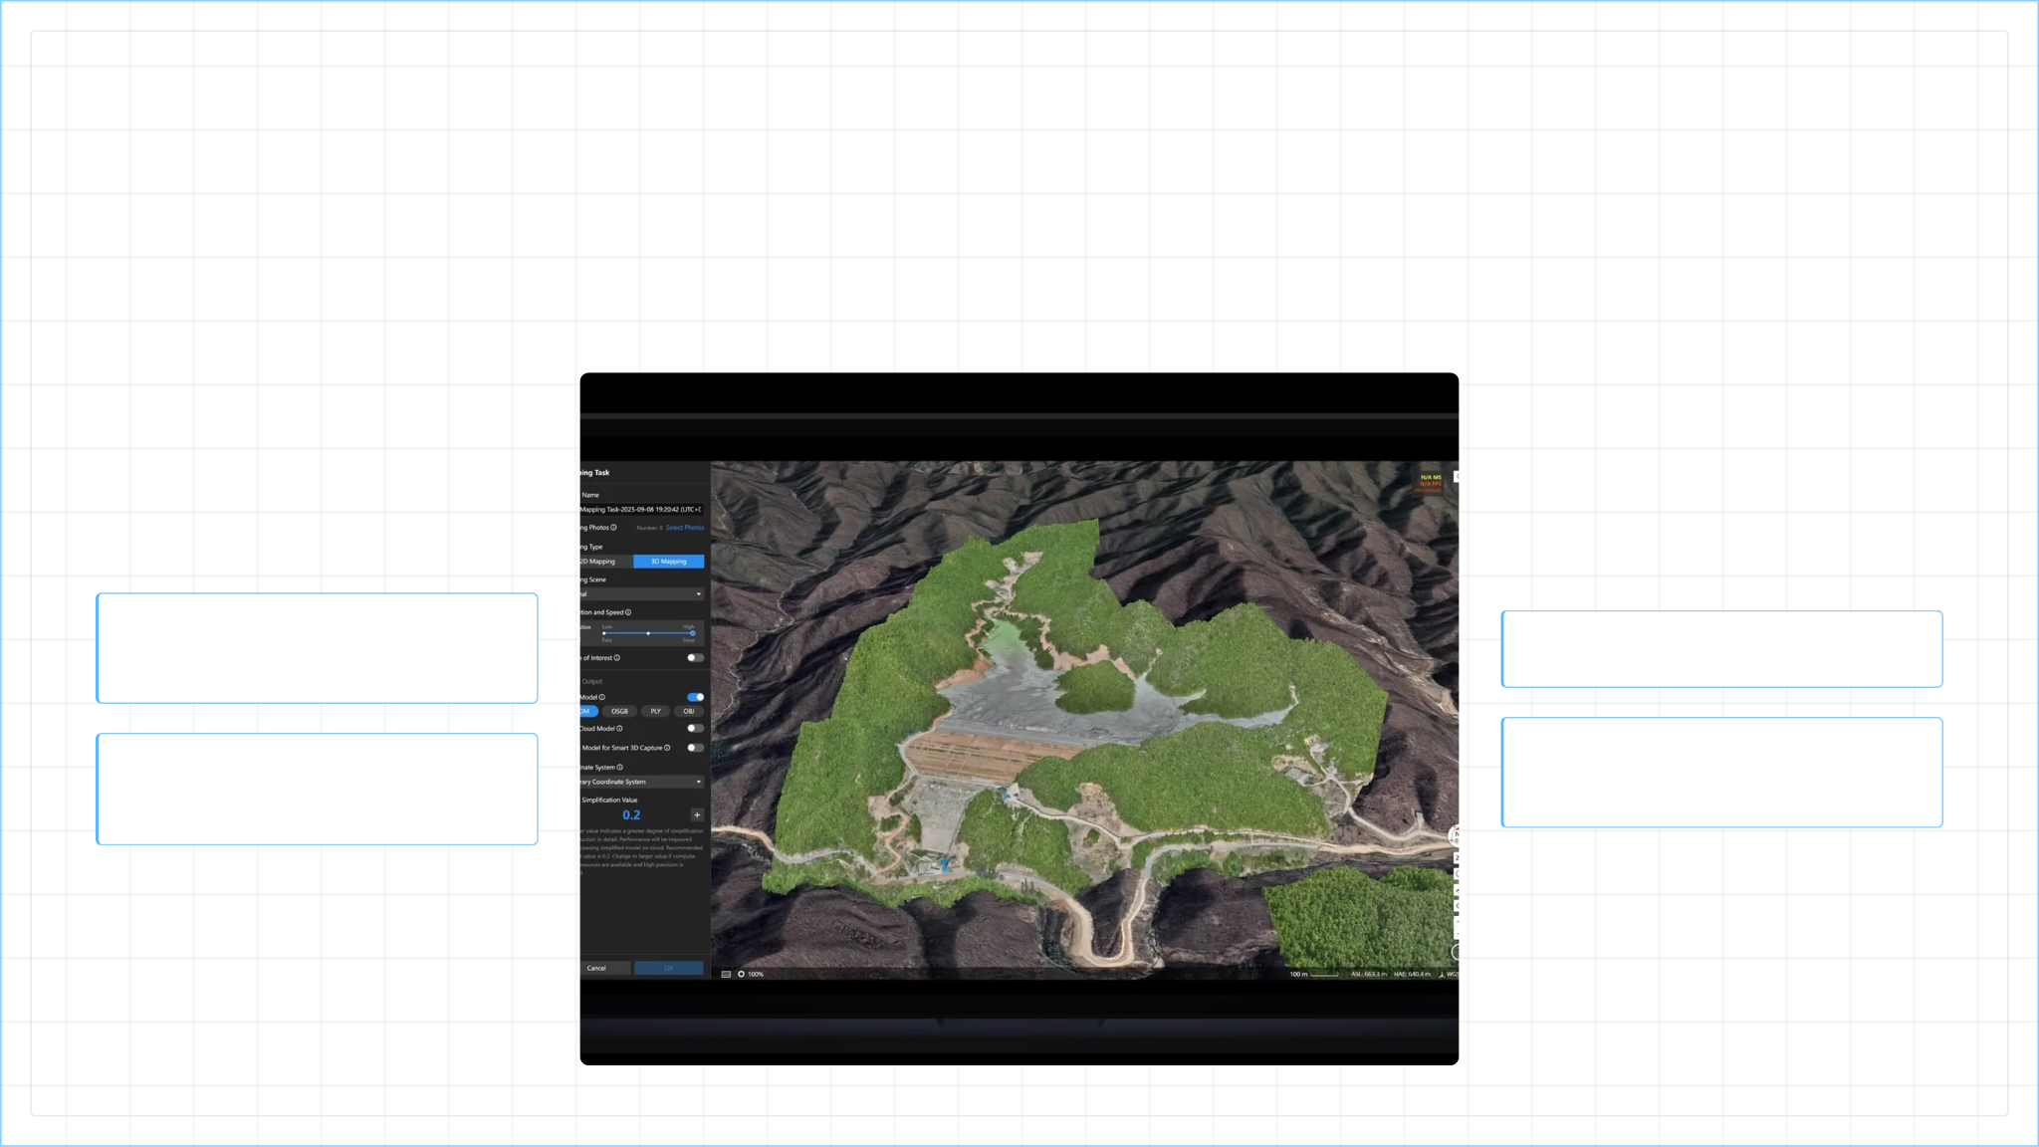
Интеллектуальная система
принятия решений
AI-платформа анализирует данные в реальном времени и помогает управлять городом на макро-уровне.
Распознавание объектов и трекинг транспорта
Прогнозирование рисков
Анализ поведения и выявление аномалий
Автоматическая генерация отчётов
08

Slide 9
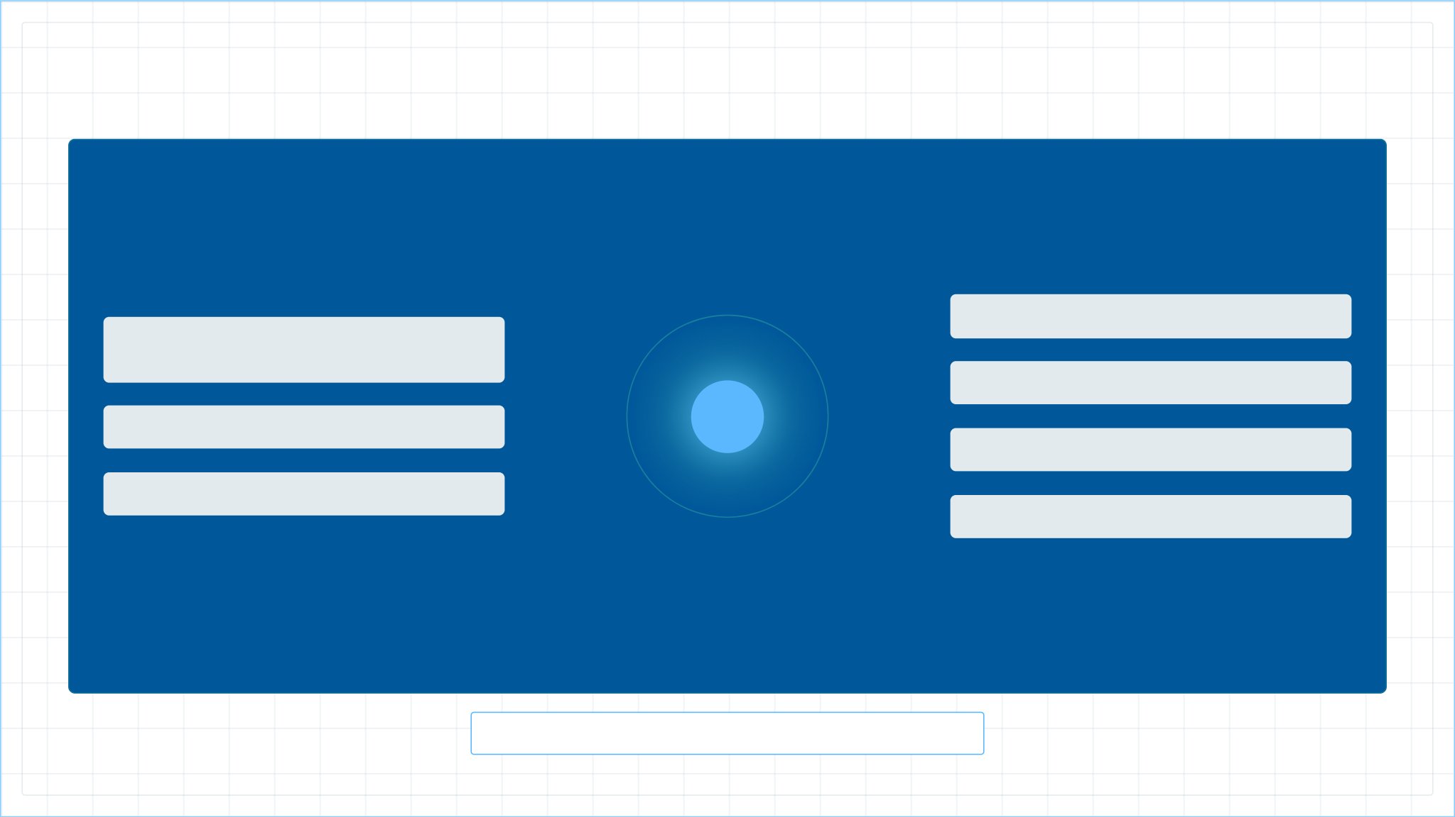
Основные сценарии применения Smart City
Транспорт и трафик
Городское управление
(Urban Governance)
Экология и мониторинг среды
Логистика и доставка
Инфраструктура и строительство
Безопасность и полиция
ЧС и реагирование
Масштабируемость на весь город и все службы
09

Slide 10

Эффект от внедрения: Бизнес-результат
Традиционные методы
Платформа
Ручной и медленный поиск инцидентов
↑ Ускоренное выявление (AI-аналитика)
Высокая нагрузка на персонал и риски
↓ Снижение рутинных задач и повышение безопасности
Зависимость от человеческого фактора
✓ Повышение точности мониторинга
Высокие операционные затраты
↓ Уменьшение затрат на мониторинг
Переход к предиктивному data-driven управлению
10

